Slide 1
II GUERRA MUNDIAL
HISTORIA 4º ESO

Slide 2
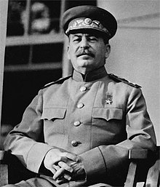
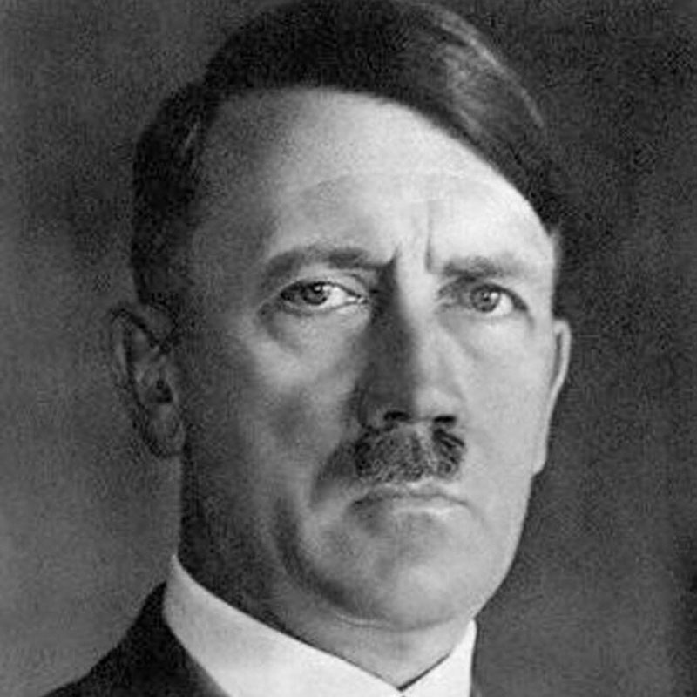
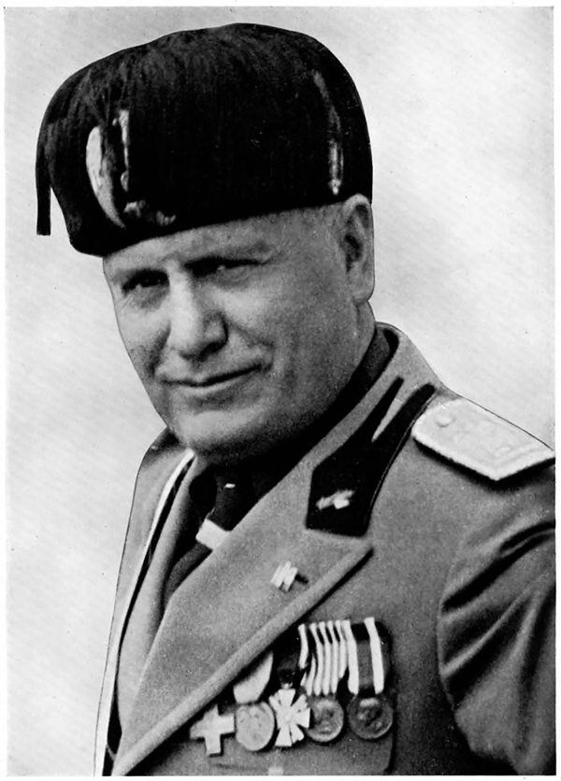
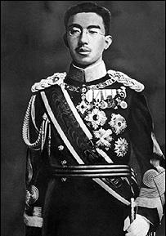
GALERÍA DE PERSONAJES
STALIN, HITLER, MUSSOLINI E HIROHITO

Slide 3
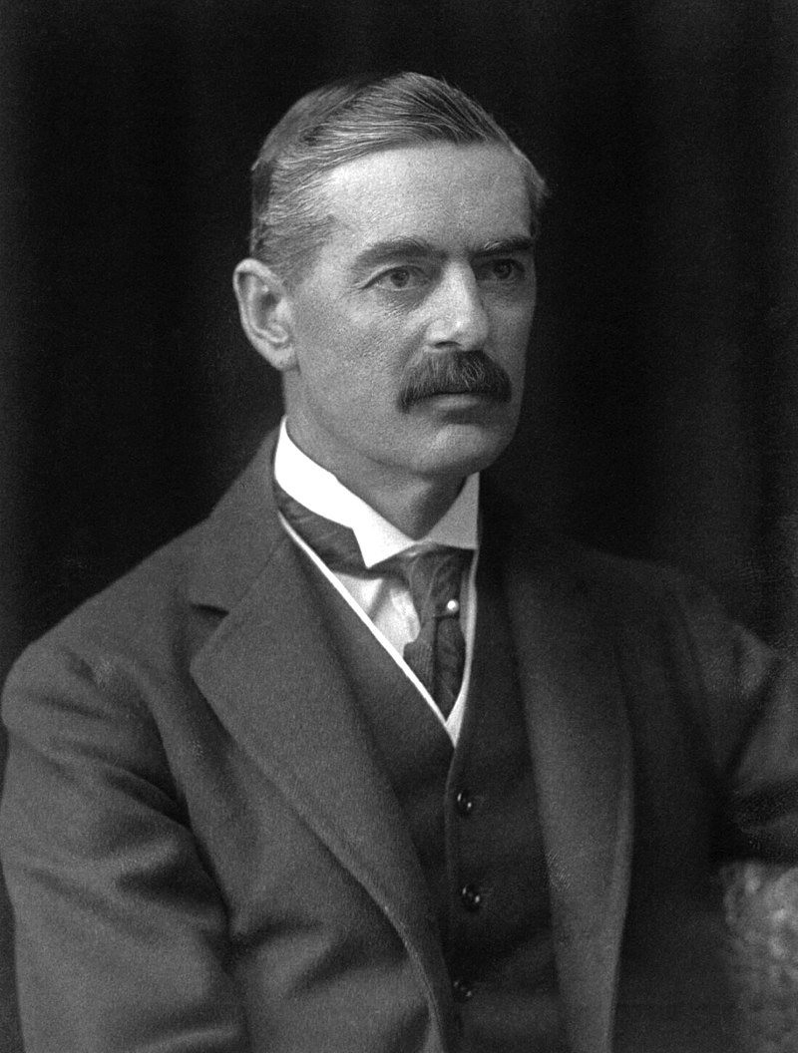
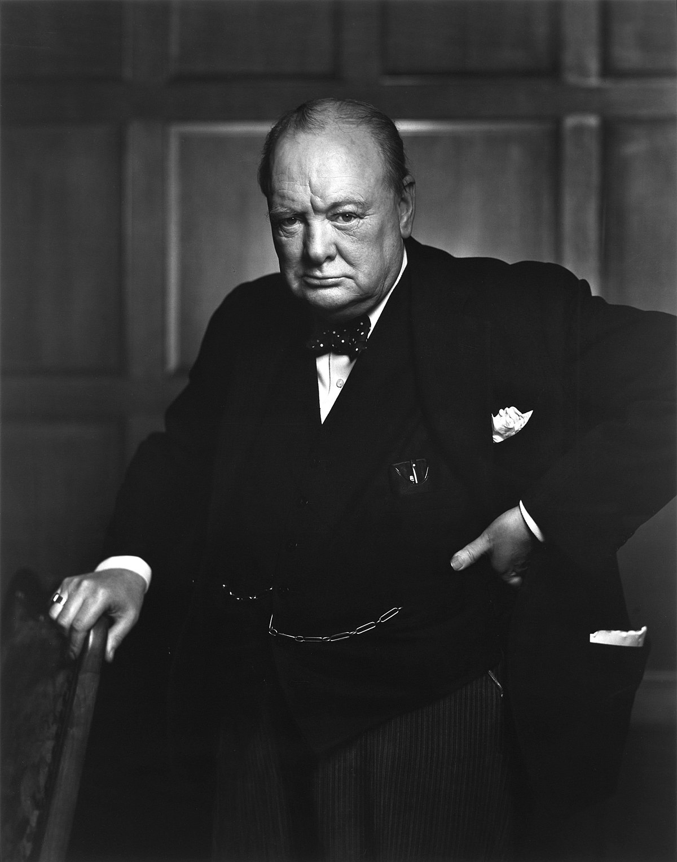
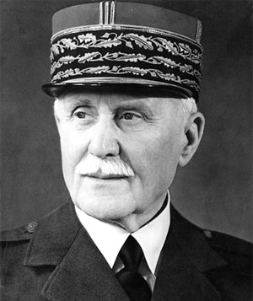
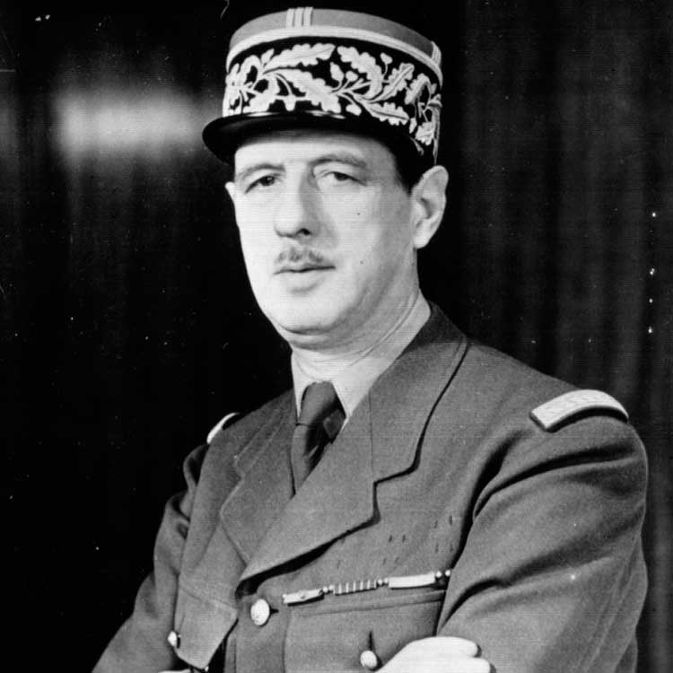
GALERÍA DE PERSONAJES
CHAMBERLAIN Y CHURCHILL
PETÁIN Y DE GAULLE

Slide 4
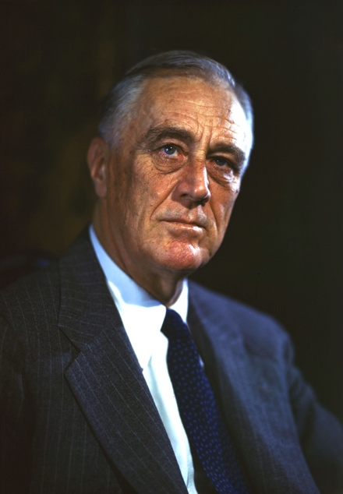
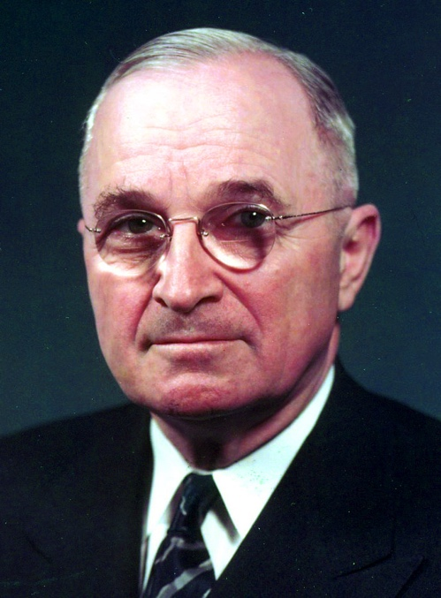
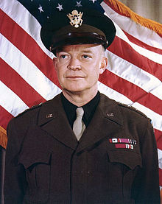
GALERÍA DE PERSONAJES
F.D. ROOSEVELT, TRUMAN Y EISENHOWER

Slide 5
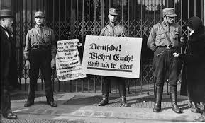
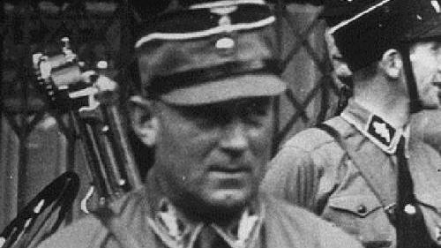
La noche de los cuchillos largos
30 de Junio al 1 de Julio de 1934
Asesinatos y arresto de cientos de miembros de las SA, entre ellos su cabecilla, Ernst Roehm

Slide 6
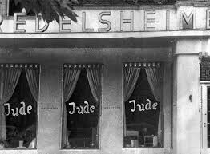
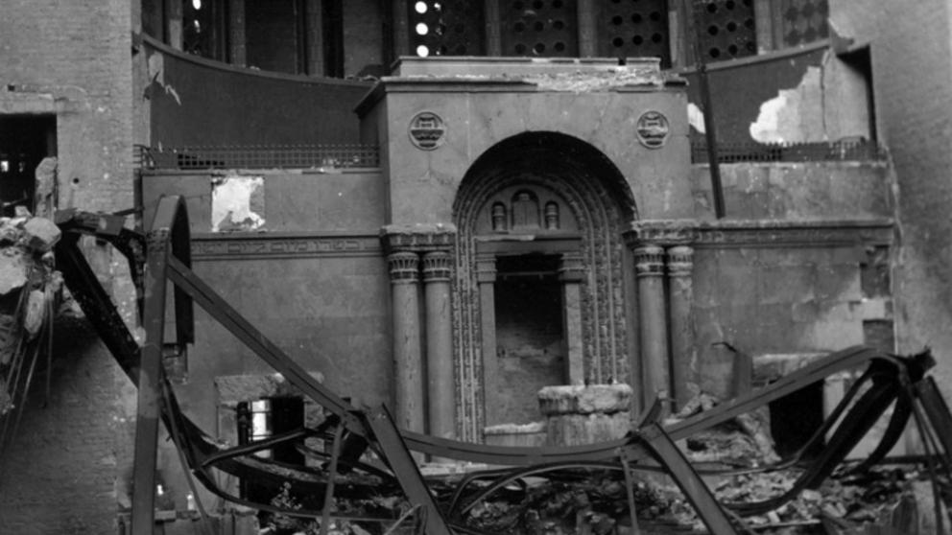
LA NOCHE DE LOS CRISTALES ROTOS
9 al 10 de noviembre de 1938
Pogromo contra la población judía, con mas de 90 muertos y 300.000 deportaciones. Así mismo se destruyeron sinagogas y propiedades, especialmente comercios

Slide 7
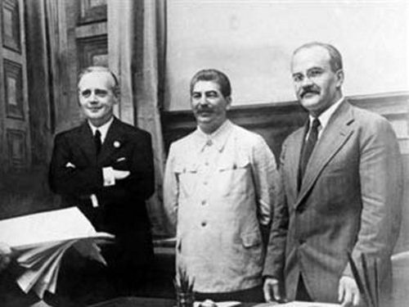
PACTO DE NO AGRESIÓN
Firmado en Moscú el 23 de Agosto de 1939 entre el enviado nazi Von Ribbentrop y el soviético Molótov.
En él se repartían el Este y Norte de Europa y acordaban no formar parte de ninguna coalición que les enfrentara.
Dejó de estar en vigor a partir de la Operación Barbarroja

Slide 8
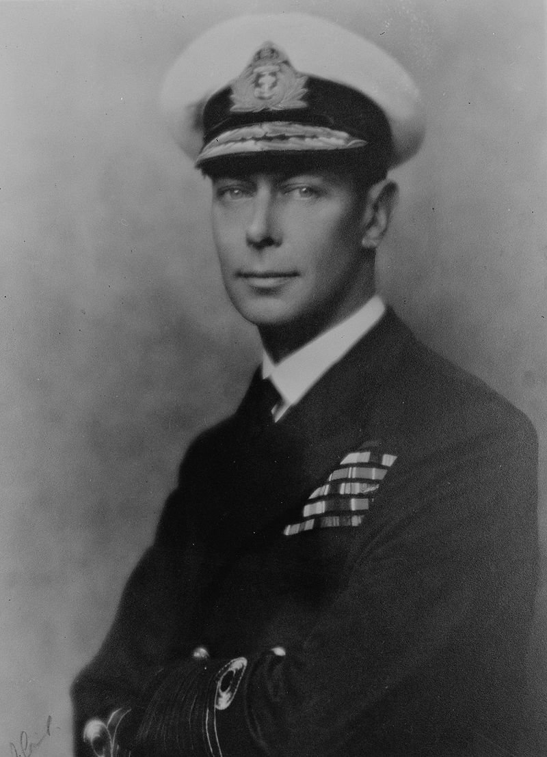
EL DISCURSO DEL REY
El 3 de Septiembre de 1939, Jorge VI se dirige a la nación pidiendo firmeza para los duros años de guerra que comenzaban.

Slide 9
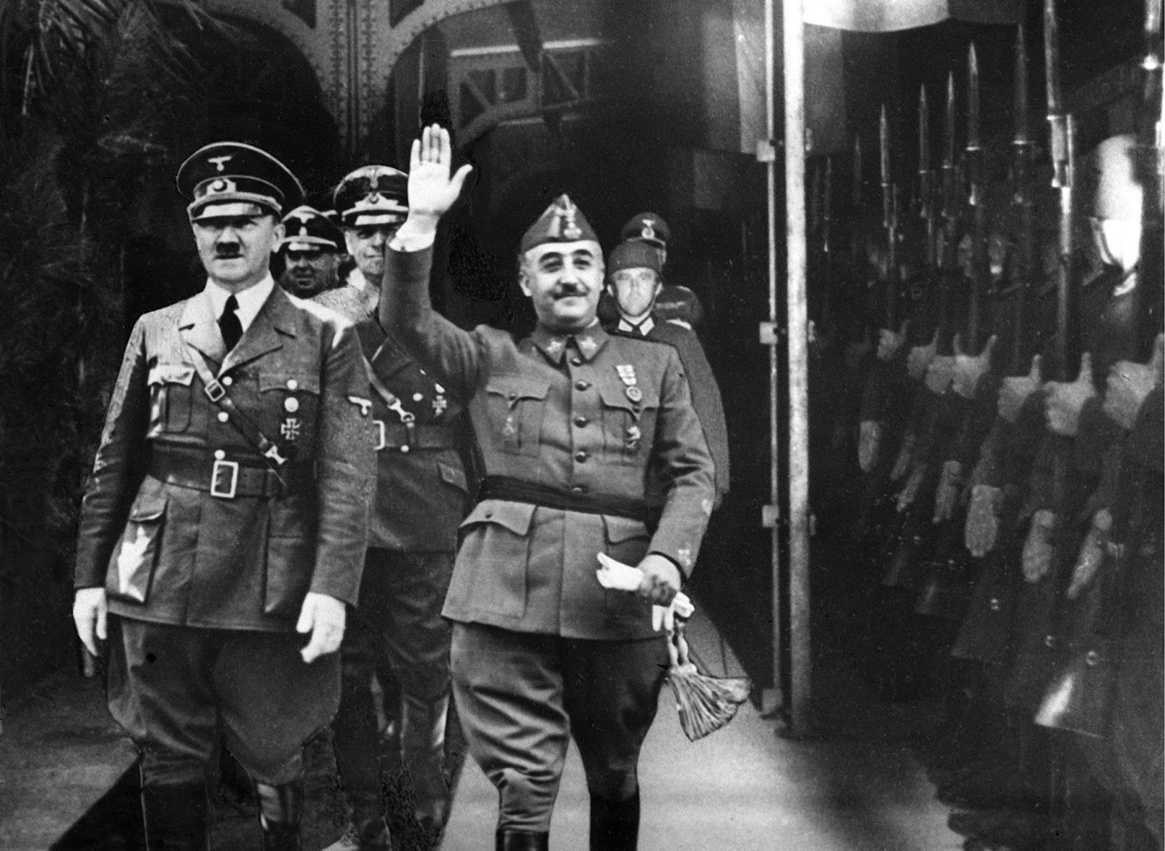
ENTREVISTA EN HENDAYA
Tuvo lugar el 23 de Octubre de 1940 en la frontera con Francia, en el pueblo de Hendaya.
Franco pretendía hacer español el Protectorado Francés, Gibraltar y que Hitler le suministrara recursos a España tras la Guerra Civil.
Hitler quería que España entrara en guerra.
El resultado fue la creación de la División Azul, un grupo de voluntarios que lucharon en el Frente Ruso

Slide 10
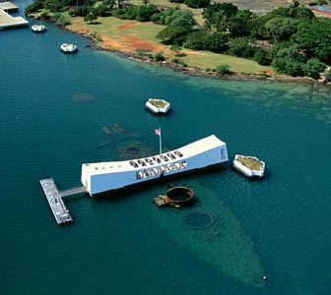
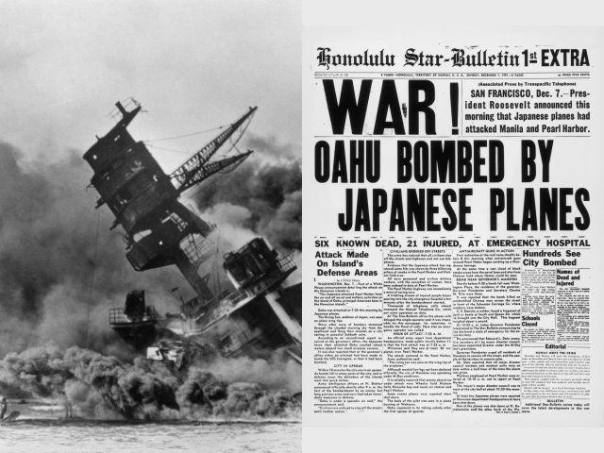
PEARL HARBOR
El 7 de Diciembre de 1941, la aviación japonesa ataca la base norteamericana de Pearl Harbor en Hawaii, destruyendo la mitad de la flota y buena parte de los aviones en tierra, así como 2400 muertos y varios miles de heridos.
El ataque hizo que EEUU entrara en la II GM

Slide 11
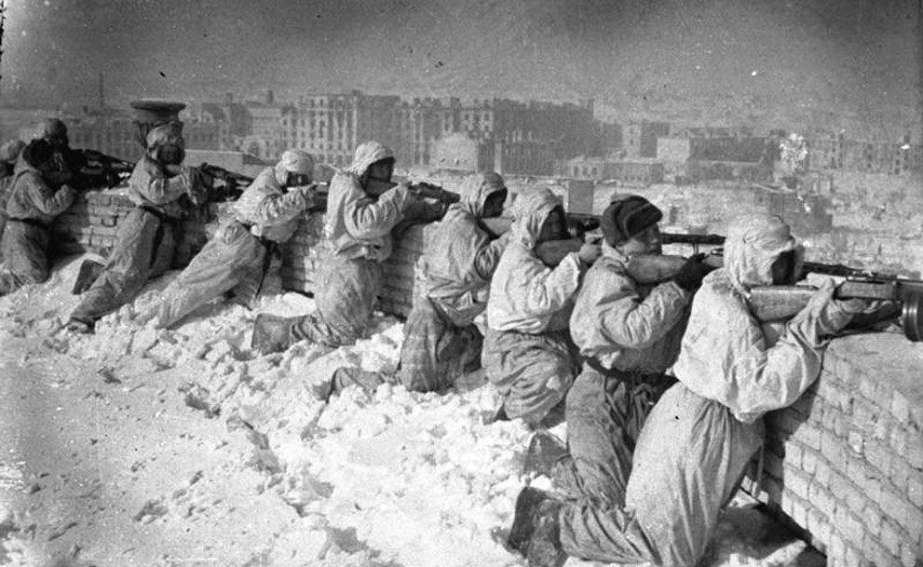
BATALLA DE STALINGRADO
23 DE AGOSTO DE 1942- 2 DE FEBRERO DE 1943
TROPAS SOVIÉTICAS

Slide 12
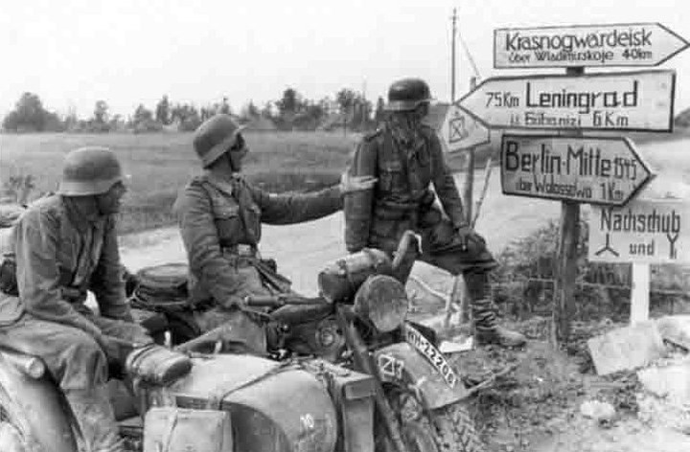
BATALLA DE STALINGRADO
23 DE AGOSTO DE 1942- 2 DE FEBRERO DE 1943
TROPAS ALEMANAS

Slide 13
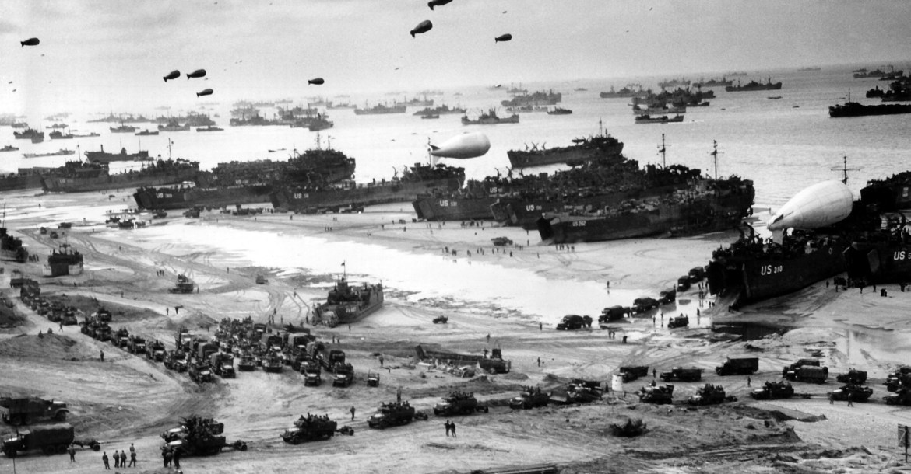
EL DESEMBARCO DE NORMANDÍA
6 DE JUNIO DE 1944
TAMBIÉN SE CONOCE COMO DEL DIA D Y OPERACIÓN OVERLORD

Slide 14
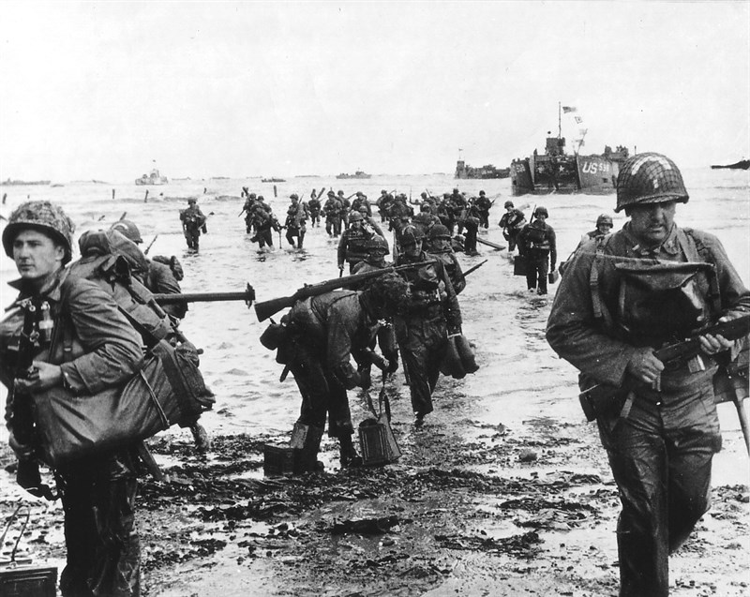
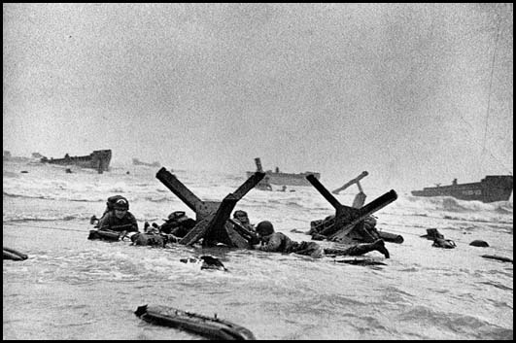
EL DESEMBARCO DE NORMANDÍA
https://www.youtube.com/watch?v=iIk2lcHhshc

Slide 15
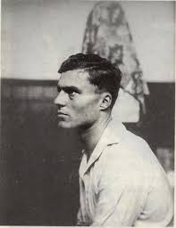
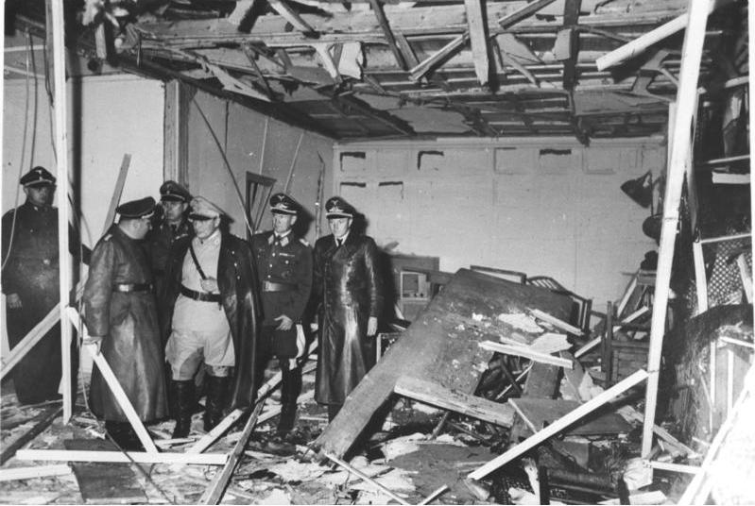
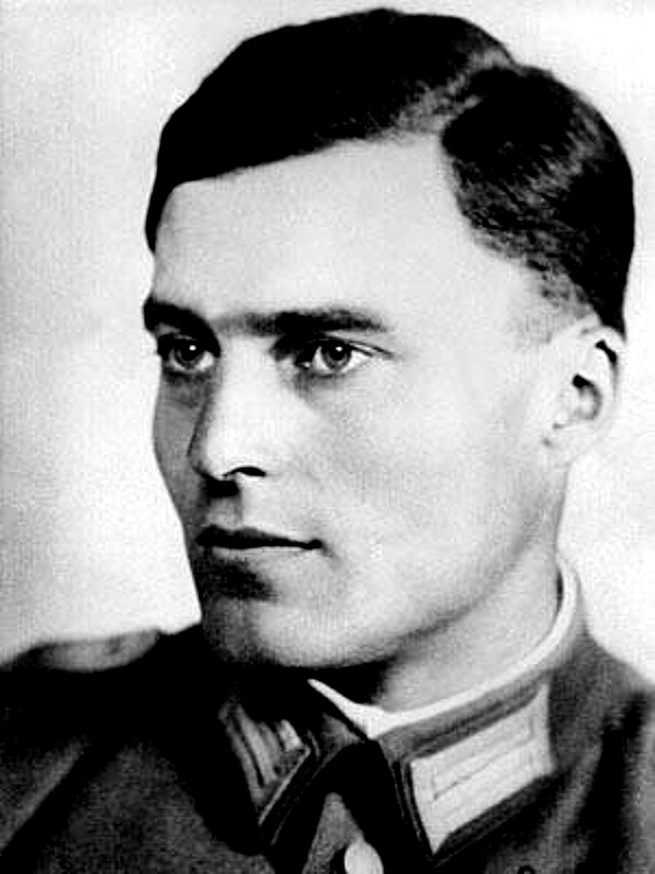
OPERACIÓN WALKIRIA
ES EL NOMBRE CON EL QUE SE CONOCE EL ÚLTIMO COMPLOT PARA ASESINAR A HITLER EL 20 DE JULIO DE 1944 Y RENDIR ALEMANIA INTENTANDO EVITAR MÁS PÉRDIDAS HUMANAS.
EL CABECILLA, KLAUS VON STAUFFEMBERG Y SUS ALIADOS COLOCARON UNA BOMBA EN LA GUARIDA DEL LOBO, CUARTEL GENERAL DE HITLER, PERO FRACASARON, Y FUERON EJECUTADOS POCO DESPUÉS

Slide 16
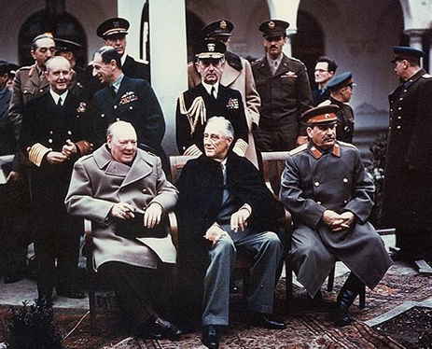
CONFERENCIA DE YALTA
4-11 de Febrero de 1945
Stalin, Roosevelt y Churchill se reúnen poco antes de terminar la guerra para acordar la división de Alemania y de Berlín en zonas de ocupación, las indemnizaciones que debía pagar Alemania, la creación de la ONU y la devolución de algunos territorios a la URSS

Slide 17
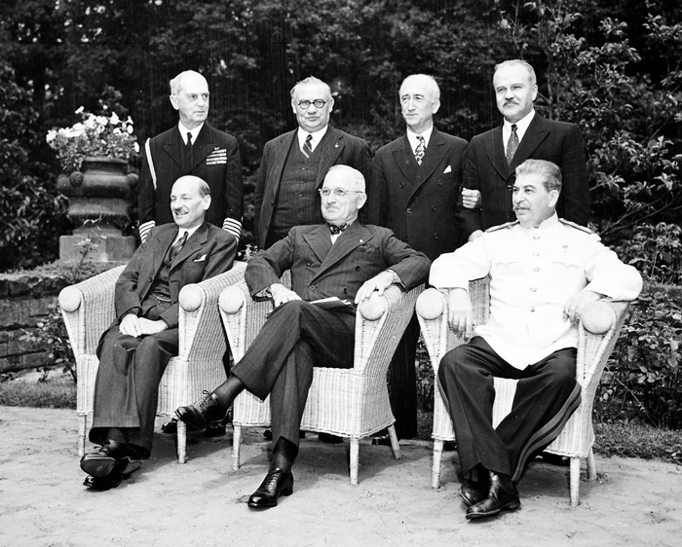
EL FIN DE LA GUERRA
LA CONFERENCIA DE POSTDAM
17 Julio-2 de Agosto de 1945
Stalin, Truman y Attlee se reúnen poco después de terminar la guerra para acordar el reparto de Europa tras la derrota nazi. Se acordó el juicio a los criminales de guerra, la división de Alemania y de Berlín en zonas de ocupación, la devolución de territorios y la rendición incondicional del Japón
Fue un pulso entre EEUU y la URSS como grandes potencias vencedoras, lo que daría paso a la Guerra Fría

Slide 18
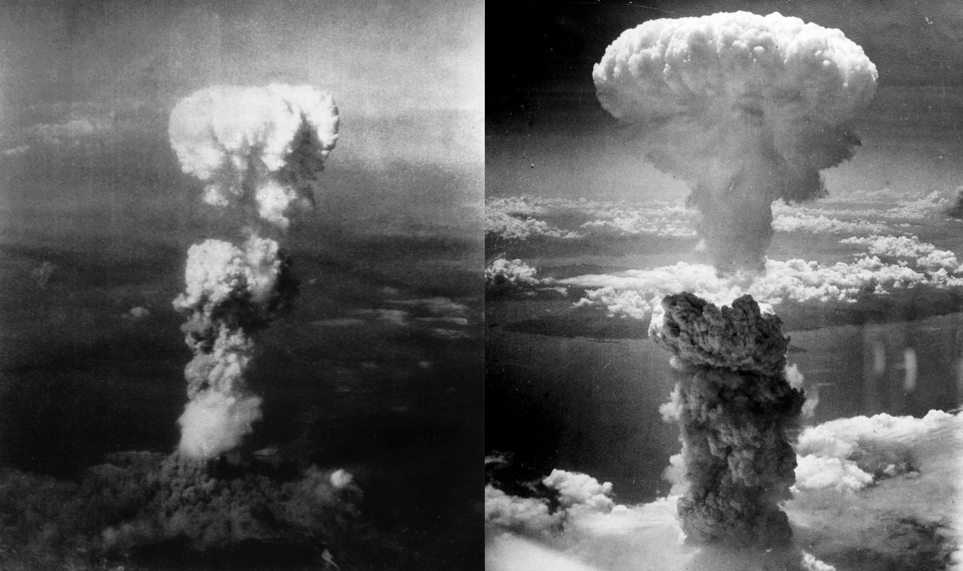
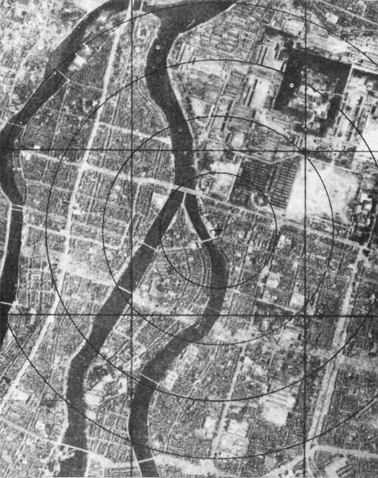
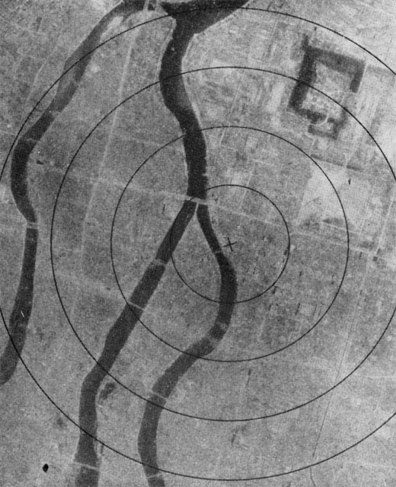
HIROSHIMA Y NAGASAKI
6 y 9 de Agosto de 1945
El Presidente Truman da la orden de poner en marcha la última fase de la Operación Manhattan, tras no lograr la rendición de Japón.
Fueron bombardeadas ambas ciudades con bombas atómicas, lo que supuso la pérdida de mas de 200.000 vidas y el daño de la zona durante décadas.
Unos días después, el Emperador Hiro Hito rinde Japón y termina definitivamente la guerra

Slide 19
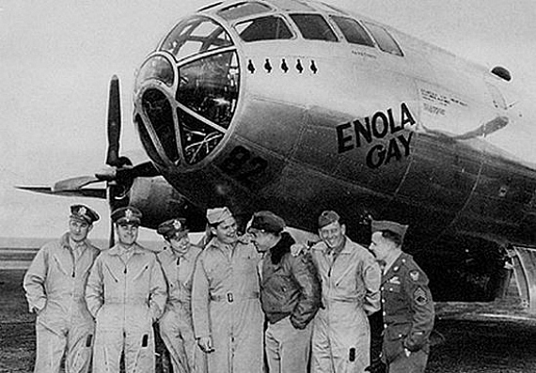
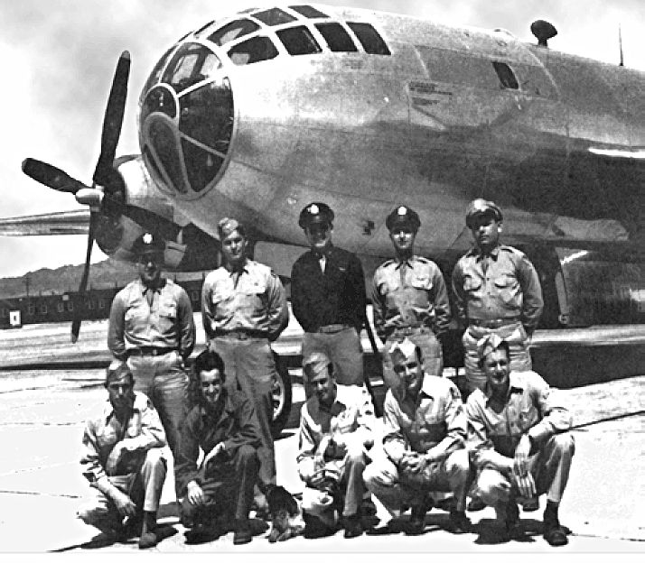
HIROSHIMA Y NAGASAKI
TRIPULACIONES DEL ENOLA GAY Y EL BOCKSCAR, QUE PORTABAN LA BOMBA DE HIROSHIMA (LITTLE BOY) Y DE NAGASAKI (FAT BOY), RESPECTIVAMENTE

